Slide 1
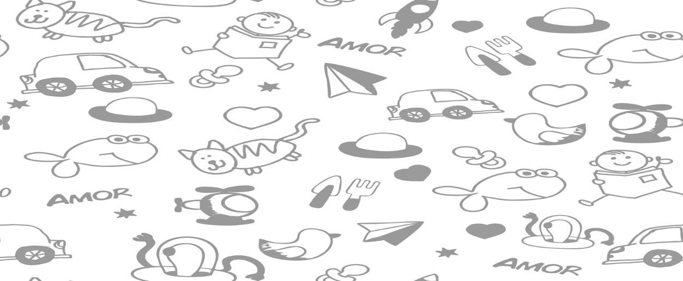
نَحْنُ كَائِناتٌ حَيَّةٌ فَعَالِيَّة افْتِتَاحِيّة
?
Notes:
הפתיחה נוטעת את התשתית הראשונה להבנה המדעית של המושג חיים. הספרות המחקרית של הוראת המדעים מצביעה על קשיים בהבנת משמעות המושג הביולוגי "חיים". יש המייחסים תכונות של חיים לגופים דוממים. להלן דוגמאות אחדות: מכונית היא חיה כי היא זוללת דלק ונעה, עננים הם חיים כי הם מתמלאים ומתרוקנים במים וגם נעים, שמש היא חיה כי היא נעה (שוקעת וזורחת). כמו כן, יש הרואים בצמחים דוממים כי הם לא נעים, לא אוכלים (אין להם פה) וגם לא נושמים (לא נראית פעולת נשימה). הטיפול בתפיסות החלופיות בחוברת הלימוד נעשה באמצעות בירור התפיסות החלופיות שבהם אוחזים התלמידים, טיפול שיטתי בכל אחד ממאפייני החיים שבעזרתם אפשר למיין לחי ושאינו חי באמצעות תצפיות וניסויים, הצגת מכלול מאפייני החיים באמצעות "סימניית החיים" ( איור פרח עם עלי כותרת צבעוניים) שמלווה את התלמידים בכל תהליך הלמידה וכן הפעלת חשיבה דדוקטיבית שבה התלמידים מתבקשים ליישם את השימוש במכלול מאפייני החיים לזיהוי יצורים חיים ודוממים.
אפשר לפתוח בברור תפיסות מוקדמות של הילדים ביחס לתופעה חיים. עיינו באיורי הפתיחה והשיבו: מי חי?.
בסיום הוראת נושא זה אפשר לחזור לאיורים ולעמת את התלמידים עם התשובות שנתנו.

Slide 2
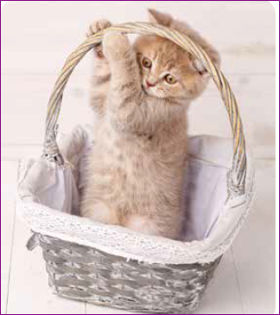
مُفَاجَأَةٌ وَصَلَت الصَّف
Notes:
ההקדמה לפרק אנחנו יצורים חיים נועדה לבחון את התחושה של התלמידים כלפי גידול בעלי חיים (שנכללים בהגדרה של יצורים חיים) ואת מידת המודעות שלהם אודות הצרכים שלהם.
קוראים את הסיפור ובעקבותיו מנהלים שיחַ: האם בבית של מישהו/י מגדלים בעלי חיים? אם כן, ספרו אילו בעלי חיים מגדלים בביתכם
וכיצד אתם מטפלים בהם? האם אתם פוחדים מבעלי חיים?
מירי
צריך להעביר את השקופית הזו אחרי שקופית עם התמונות (שקופית 3) כך זה ברצף הספר

Slide 3
Notes:
בתמונות הפתיחה של החוברת מופיעים רמזים על כל מה שילמד בחוברת זו. מאפיינים של בעלי חיים וצמחים וצרכים חיוניים שלהם, סביבת חיים (טבעית ומעשה ידי אדם), מרכיבי סביבה חיים (יצורים חיים) ומרכיבים שאינם חיים (דוממים), השפעת האדם על הסביבה (שינויים שהאדם עושה בסביבה פוגע בה אך גם שומר עליה ועוד.
מבקשים מהתלמידים לתאר מה הם רואים בתמונות, לברר האם הם ראו דברים דומים ולשער על מה ילמדו בחוברת זו.

Slide 4
مَهَمّةٌ: أيُّ الحَيْوَانَاتِ يُفَضِّلُ طُلّابُ الصَّفِّ تَرْبِيَتَهُ؟
Notes:
המשימה מזמנת פיתוח מיומנות של הפקה וייצוג נתונים בגרף עמודות על מנת לייצג את התפלגות תלמידי הכיתה בתשובתם לשאלה אילו בעלי חיים תלמידי הכיתה מעדיפים לגדל? הפעילות נועדה גם להעביר מסר ולהדגיש את הקשר החזק שקיים בין בני אדם לבעלי חיים. לביצוע הפעילות יש להכין על פלקט מערכת צירים בדומה למערכת הצירים שמופיעה בעמוד זה ומדבקות צבעוניות. הצבעים השונים של המדבקות מסמלים בעלי חיים שונים. לדוגמה: כחול- תוכי, ירוק- חתול ... וכדומה. מומלץ לערוך יחד עם התלמידים רשימה של בעלי חיים שניתן לגדל בבית. לבקש מכל תלמיד/ה לבחור בעל חיים אחד ומדבקה צבעונית מתאימה ולהדביק את המדבקה בעמודה המתאימה (עם שם בעל החיים) בגרף העמודות. בהמשך יש להתייחס לתוצאות (מה קבלנו? – ספירת המדבקות בכל עמודה) ולמסקנות (מה למדנו? – השוואת הגובה של העמודות).

Slide 5
جَمِيعُنا كَائِنَاتٌ حَيَّةٌ
Notes:
קיום החיים תלוי במכלול השלם של מאפייני החיים. מאפייני חיים מוצגים בחוברת הלימוד כמכלול: נשימה, הזנה, תנועה, התרבות, גדילה והתפתחות ויצירת תקשורת.
מכלול המאפיינים מוצג בעזרת אלמנט גרפי (איור פרח עם עלי כותרת) אשר ילווה את התלמידים בלימוד כל הפרק כאשר בכל פעם יודגש בצבע מאפיין החיים הרלוונטי. הטיפול בכל אחד ממאפייני החיים כולל התייחסות לתהליכים המתרחשים אצל הצמחים, אצל בעלי החיים ואצל האדם. הצגה כזו מסייעת לפתח תפיסה מערכתית של עולם החי, שתהליכים מרכזיים דומים מאפיינים אותו. נוסף על כך, מודגשת התפיסה הרואה באדם חלק מעולם היצורים החיים, הדומה להם במובנים רבים, ועם זאת נבדל מהם בהיותו יצור תבוני, העונה על צרכיו באמצעות הטכנולוגיה ותהליכי חשיבה ויצירה, ומונע משיקולים רגשיים, ערכיים ומוסריים.
איור הפרח יוצר מארגן מוקדם ללמידה ומציג את מאפייני החיים כמכלול (נשימה, הזנה, גדילה והתפתחות, תנועה, רבייה ויצירת תקשורת). רק מי שיש לו את מאפייני החיים האלה הוא יצור חי.
תרשים הפרח מופיע בסוף כל תת פרק, עם עלה כותרת מודגש ומייצג באופן חזותי את מאפיין החיים שעסקו בו.
חשוב לשאול את הילדים אם מאפיינים אלה מוכרים להם ומה הם יודעים עליהם, וכן על הקשר בינם לבין חיים. השיח מעלה למודעות
את תפיסותיהם המוקדמות של התלמידים בהקשר זה (מהו יצור חי? איך יודעים ש"משהו" הוא יצור חי). אין לדעת אם דבר חי או דומם
על סמך מאפיין אחד בלבד.

Slide 6
ما هِيَ الكَائِنَاتُ الحَيَّةُ المَوْجُودَةِ فِي الصِّوَرِ؟
Notes:
מבקשים מהתלמידים להקיף את היצורים החיים שבתמונה. יתכן שחלק מהתלמידים ידעו לציין את מאפייני החיים תנועה, הזנה, גדילה
והתפתחות, תקשורת ורביה כסימני חיים. מאפיינים שבעזרתם הצליחו למיין לחי ושאינו חי.
לאחר מכן מקיימים דיון בשאלות:
1. מי הם היצורים החיים בתמונות?
2. לפי מה יודעים שהם יצורים חיים?
3. מה צריכים יצורים חיים כדי לחיות?

Slide 7
مَاذَا تَعَلَّمْنا؟
الحَيْوَانَات، الإنْسَان وَالنّباتَات هِيَ كَائِنَاتٌ حَيَّةٌ
مُصْطَلَحَاتٌ تَعَلَّمْناهَا
كَائِن حَيّ
Notes:
לסיכום
קוראים את המשפט שבתבנית מה למדנו?
משלימים מילים חסרות במשפט.
בַּעֲלֵי חַיִּים, בְּנֵי אָדָם וּ________ הֵם ________ חַיִּים.
מחברים משפטים עם המילים: יצור חי, יצורים חיים
2. לפי מה יודעים שהם יצורים חיים?
3. מה צריכים יצורים חיים כדי לחיות?

